Slide 1
大数据应用人才培养系列教材
数据标注工程
刘 鹏 张 燕 总主编
刘 鹏 主编

Slide 2
大数据应用人才培养系列教材
第一章 数据标注概述
1.1 数据标注的起源与发展
1.2 数据标注的应用场景
1.3 有多少智能，就有多少人工
1.4 数据越多，智能越好
1.5 作业与练习

Slide 3
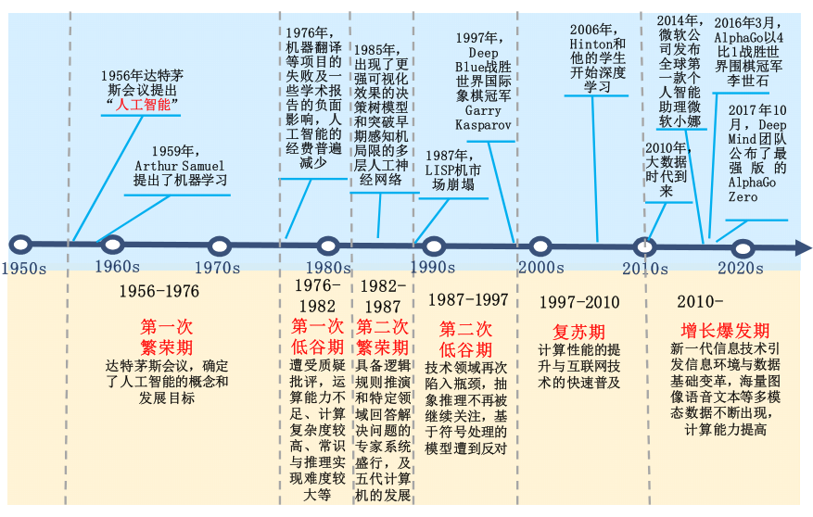
1.1 数据标注的起源与发展
第一章 数据标注概述

Slide 4
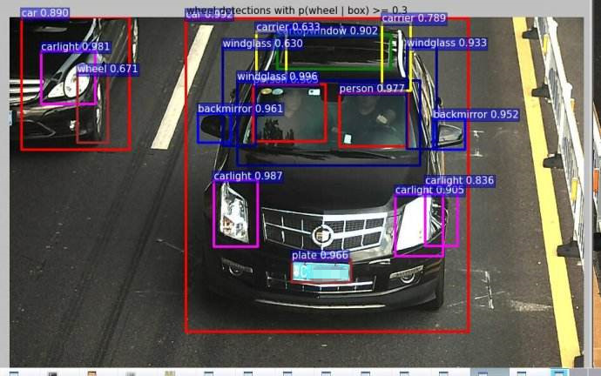
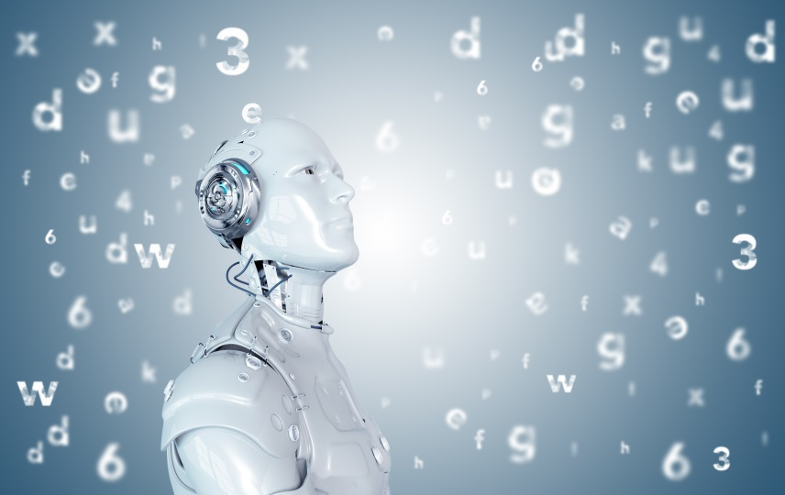
1.1 数据标注的起源与发展
第一章 数据标注概述
1.1.1 什么是数据标注
数据标注即通过分类、画框、标注、注释等，对图片、语音、文本等数据进行处理，标记对象的特征，以作为机器学习基础素材的过程。
“这是一辆汽车”

Slide 5
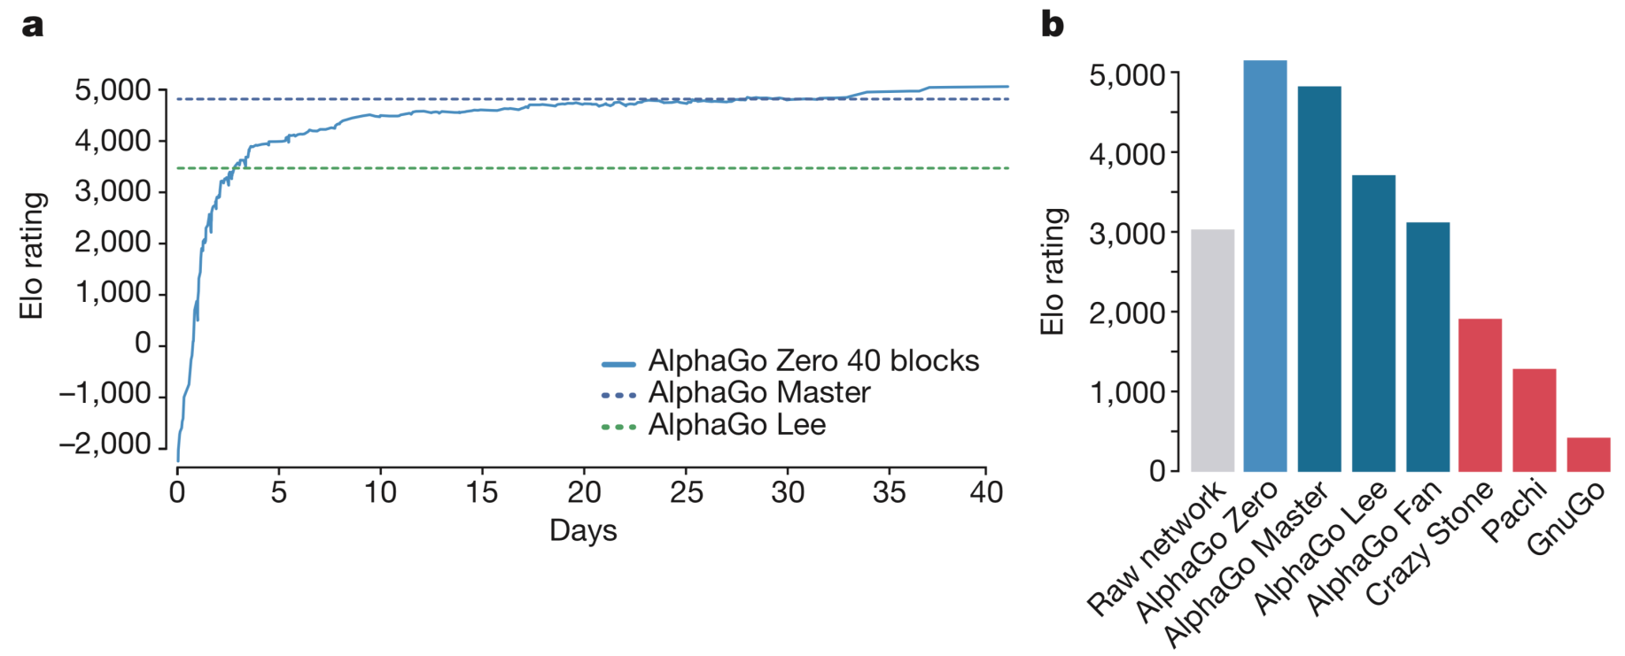
1.1 数据标注的起源与发展
第一章 数据标注概述
1.1.1 什么是数据标注
不同AlphaGo版本的棋力比较
正是人类像教育小孩一样培养了AlphaGo，才让其“学会”下棋。

Slide 6
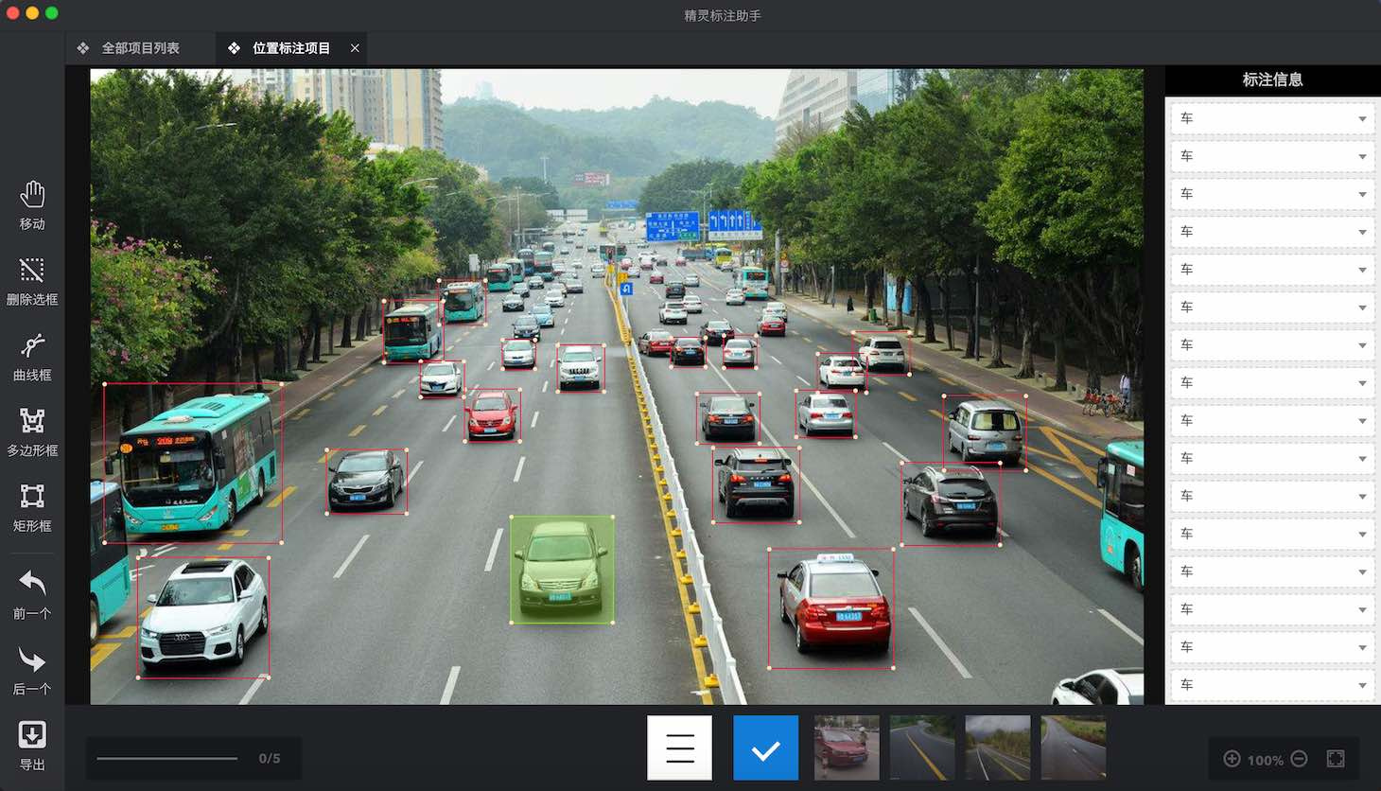
1.1 数据标注的起源与发展
第一章 数据标注概述
1.1.1 什么是数据标注
图像标注

Slide 7
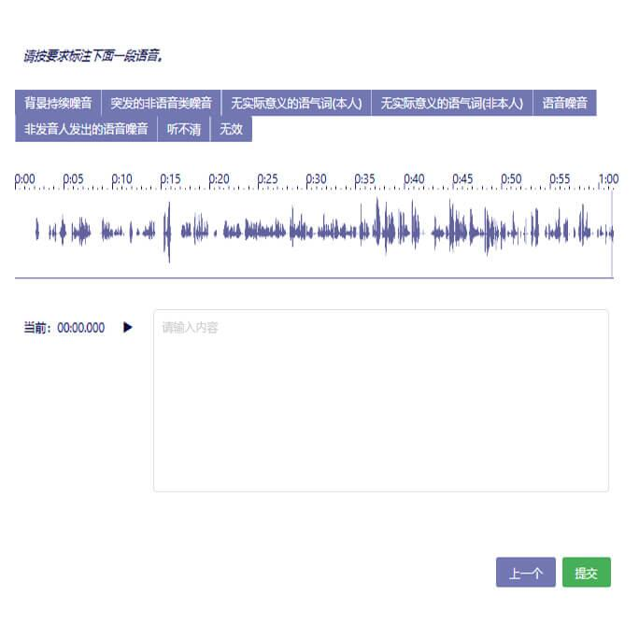
1.1 数据标注的起源与发展
第一章 数据标注概述
1.1.2 数据标注分类概述
语音标注

Slide 8
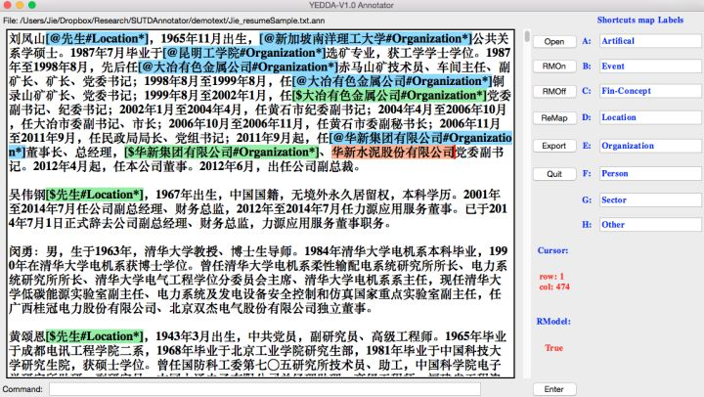
1.1 数据标注的起源与发展
第一章 数据标注概述
1.1.2 数据标注分类概述
文本标注

Slide 9
1.1 数据标注的起源与发展
第一章 数据标注概述
1.1.3 数据标注流程概述
数据标注流程

Slide 10
大数据应用人才培养系列教材
第一章 数据标注概述
1.1 数据标注的起源与发展
1.2 数据标注的应用场景
1.3 有多少智能，就有多少人工
1.4 数据越多，智能越好
1.5 作业与练习

Slide 11
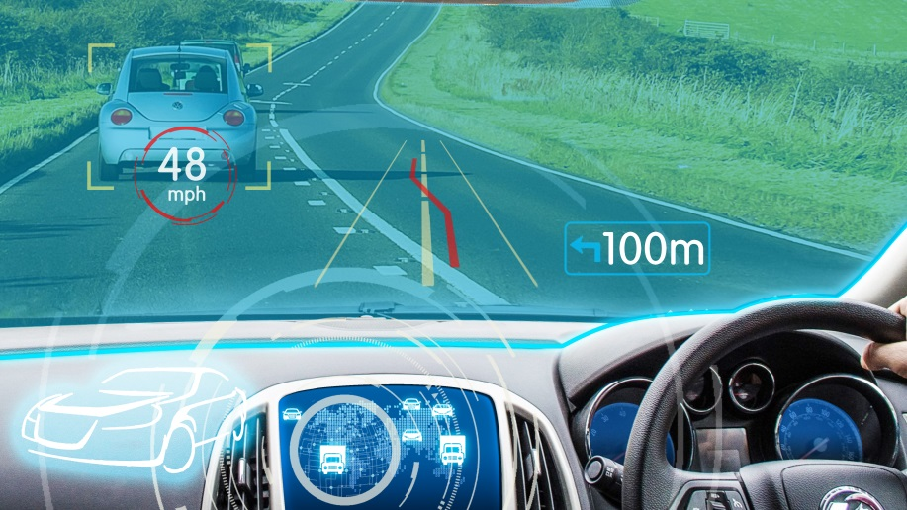
1.2 数据标注的应用场景
第一章 数据标注概述
1.2.1 出行行业
常见应用：以矩形框或描点对车辆进行标注；以矩形框或描点标注人体轮廊；采集地址兴趣点，在地图上做出相应地理位置信息标记的POI（Point of Interest）标记等。

Slide 12
1.2 数据标注的应用场景
第一章 数据标注概述
1.2.2 金融行业
文字翻译、语义分析、语音转录、图像标注等，都是具有代表性的重要应用。

Slide 13
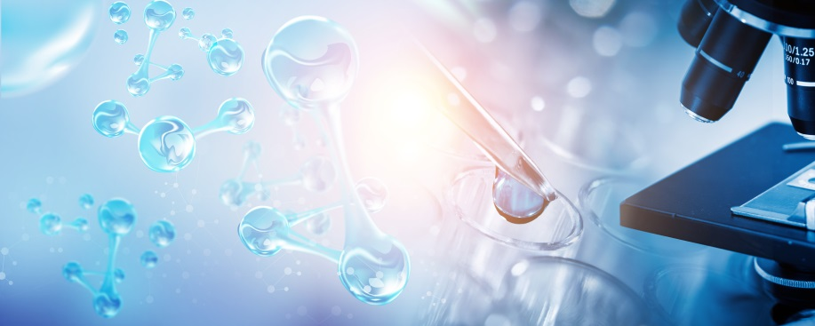
1.2 数据标注的应用场景
第一章 数据标注概述
1.2.3 医疗行业
通过人体标框、3D画框、骨骼点标记、病历转录等应用，机器学习能够快速完成医学编码和注释，以及在远程医疗、医疗机器人、医疗影像、药物挖掘等场景的应用。

Slide 14
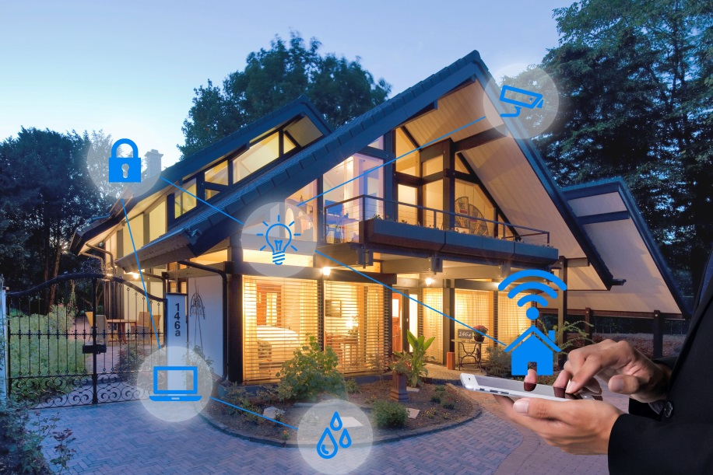
1.2 数据标注的应用场景
第一章 数据标注概述
1.2.4 家居行业
主要包括应用矩形框标记人脸，进行人脸精细分割；对家居物品进行画框标记；通过描点的方式进行区域划分；采集语音并进行标注处理等。

Slide 15
1.2 数据标注的应用场景
第一章 数据标注概述
1.2.5 安防行业
对于数据标注人员而言，需要做的正是对训练图片中人物的性别、年龄、肤色、表情、头发以及是否带帽带眼镜等进行分类标注，或者对行人做标框处理，帮助机器获取快速识别能力。

Slide 16
1.2 数据标注的应用场景
第一章 数据标注概述
1.2.6 公共服务
确定内容是否符合描述的内容审核，对具有相同意思的语句进行归类的语义分析、将音频转化为文字的语音转录，以及查看视频是否符合要求的视频审核等都是数据标注中的常见应用。

Slide 17
1.2 数据标注的应用场景
第一章 数据标注概述
1.2.7 电子商务
通过对产品打上结构化标签，包括品牌、颜色、型号、价格、款式、浏览量、购买量、用户评价等，建立360度的全景画像，从而为个性化推荐提供先决条件。

Slide 18
大数据应用人才培养系列教材
第一章 数据标注概述
1.1 数据标注的起源与发展
1.2 数据标注的应用场景
1.3 有多少智能，就有多少人工
1.4 数据越多，智能越好
1.5 作业与练习

Slide 19
1.3 有多少智能，就有多少人工
第一章 数据标注概述
1.3.1 有监督的机器学习
有监督学习通过训练样本找出规律，对模型进行优化，使其具有判断与预知能力，这是向“样本”学习的过程。
数据处理的量级与质量又直接关系到机器的智能程度，也就是我们所说的“有多少智能，就有多少人工”。

Slide 20
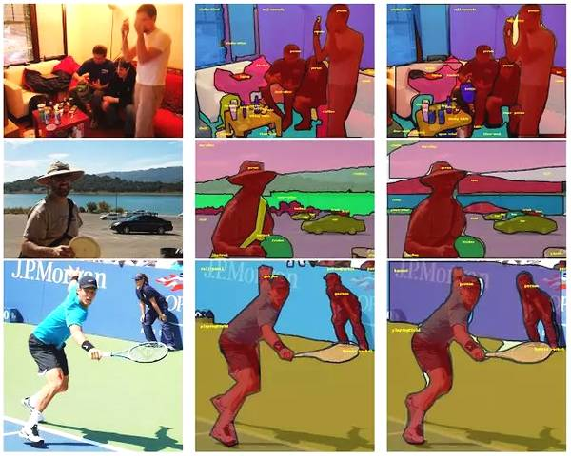
1.3 有多少智能，就有多少人工
第一章 数据标注概述
1.3.2 最后一批人工智能的“老师”
随着人工智能由弱人工智能向强人工智能直至超人工智能的转变，以及有监督学习向无监督学习或迁移学习的转变，数据标注的需求将大幅度削减，人工标注最终可能将不复存在。
数据标注工程师将是陪伴人工智能成长壮大的最后一批“老师”，很可能成为最后被替代的人类。
手动标记和流体标注对比（相差无几）

Slide 21
大数据应用人才培养系列教材
第一章 数据标注概述
1.1 数据标注的起源与发展
1.2 数据标注的应用场景
1.3 有多少智能，就有多少人工
1.4 数据越多，智能越好
1.5 作业与练习

Slide 22
1.4数据越多，智能越好
第一章 数据标注概述
在谷歌和 CMU联合发布的一篇论文中明确指出，深度学习的成功归功于：（a）高容量的模型；（b）越来越强的计算能力；（c）可用的大规模标签数据。
研究
当数据规模成百倍成千倍增长时，人工智能研究的精度与准确性会怎么改变呢？

Slide 23
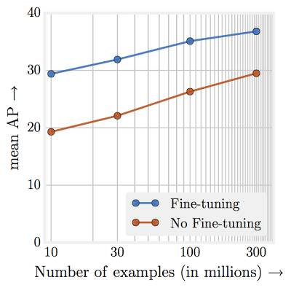
1.4数据越多，智能越好
第一章 数据标注概述
为了得到确实的结果，研究人员应用Google建立的内部数据集——JFT-300M（数据是ImageNet 的 300 倍，含有超过10亿个标签）进行研究。
结果显示，任务性能与训练数据之间关系紧密，大规模数据有助于表征学习，同时随着训练数据的数量级增长，模型性能呈线性增长，大规模的数据集对于预训练而言大有助益。
测试性能随数据量呈线性增长

Slide 24
大数据应用人才培养系列教材
第一章 数据标注概述
1.1 数据标注的起源与发展
1.2 数据标注的应用场景
1.3 有多少智能，就有多少人工
1.4 数据越多，智能越好
1.5 作业与练习

Slide 25
习题：
1．如何理解数据标注与人工智能的关系？
2．什么是数据标注？
3．数据标注对象可以划分为哪几类？
4．数据标注流程包括哪些环节？
5．数据标注有哪些应用场景？
6．如何理解“有多少智能，就有多少人工”？
7. 数据量级与智能程度之间存在怎样的联系？

Slide 26
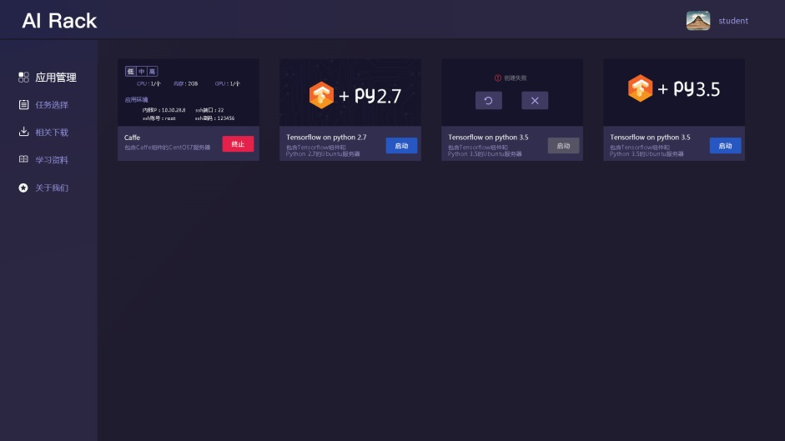
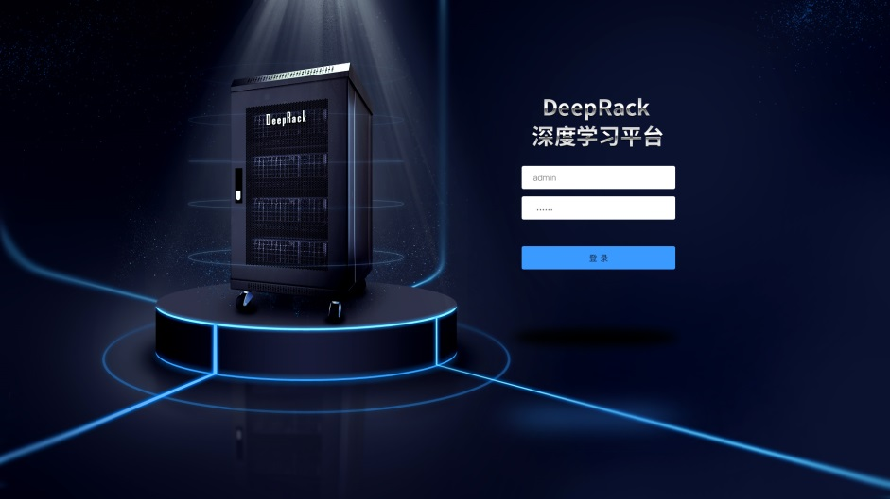
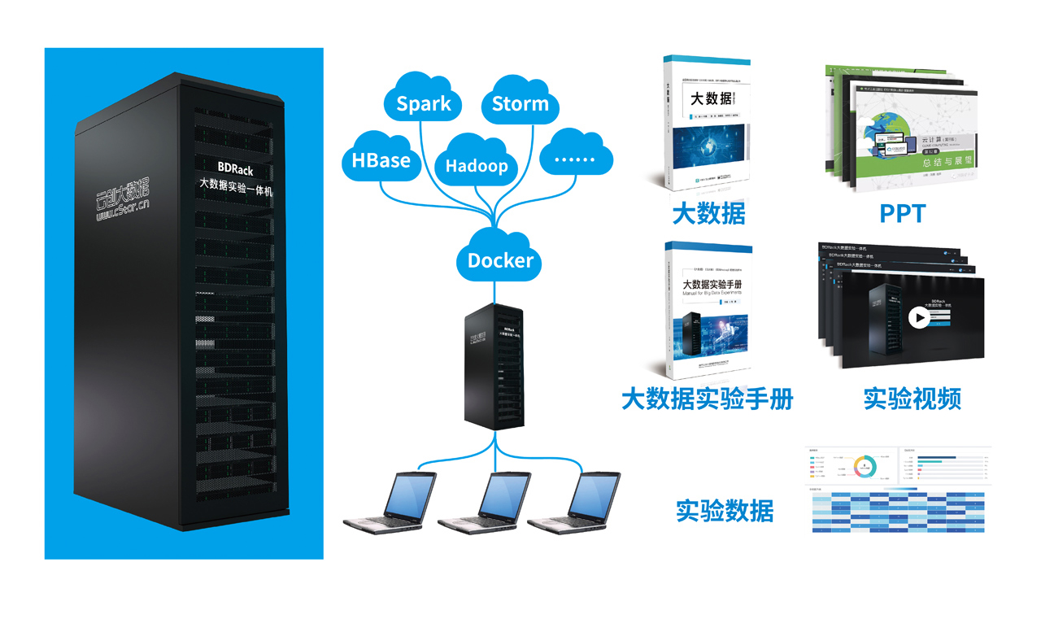
AIRack人工智能实验平台
——一站式的人工智能实验平台
DeepRack深度学习一体机
——开箱即用的AI科研平台
BDRack大数据实验平台——一站式的大数据实训平台

Slide 27
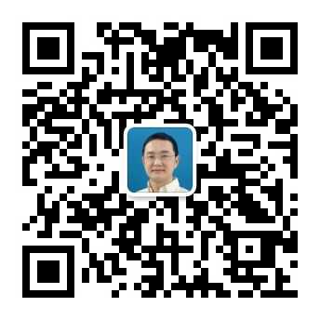
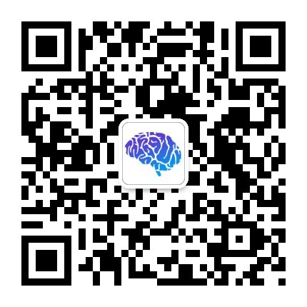
云创公众号推荐
刘鹏看未来
云计算头条
中国大数据
深度学习世界
微信号：lpoutlook
微信号：chinacloudnj
微信号：cstorbigdata
微信号：dl-world
云创大数据订阅号
云创大数据服务号
高校大数据与人工智能
微信号：cStor_cn
微信号：cstorfw
微信号：data_AI

Slide 28
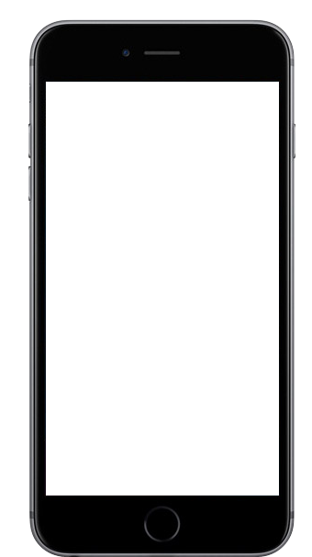
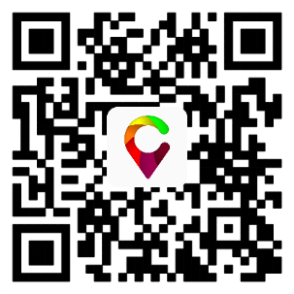
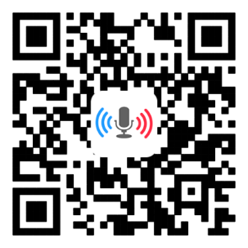
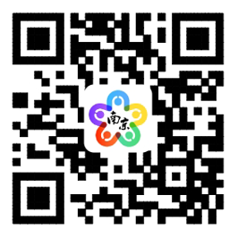
手机APP推荐
我的PM2.5
同声译
我的南京
科技头条
随时随地准确
查看身边的
PM2.5值
支持26种语言
互译的实时翻
译软件
云创大数据为路
况大数据应用提
供技术支持
汇聚前沿资讯
的科技情报站

Slide 29
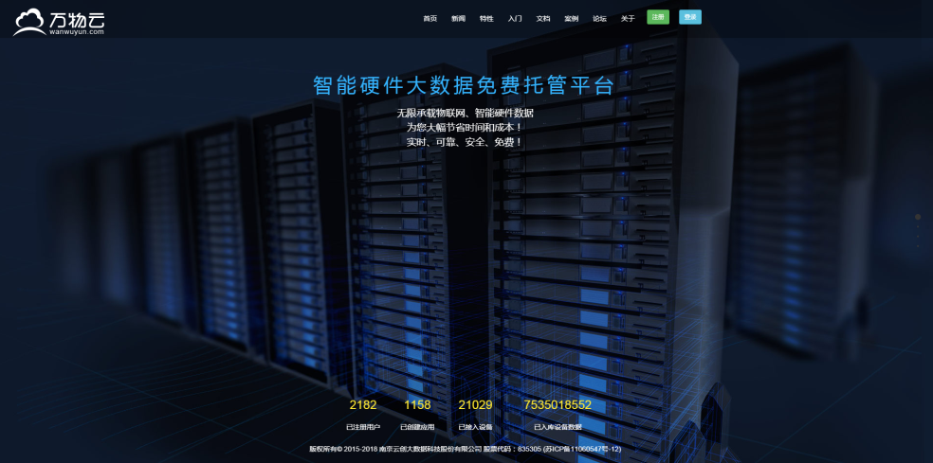
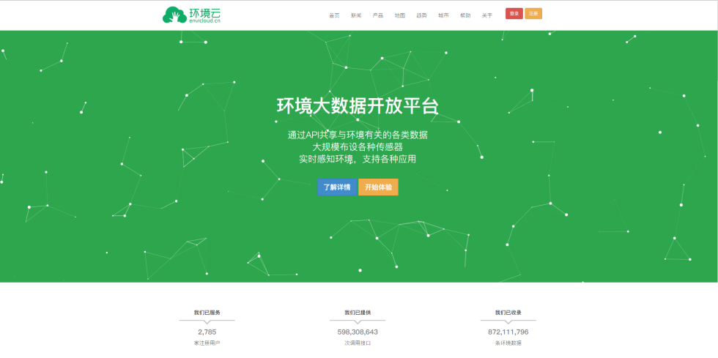
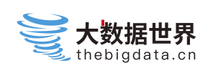
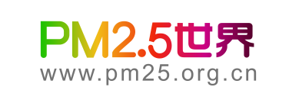
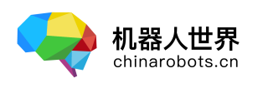
网站推荐
万物云
智能硬件大数据免费托管平台
环境云
环境大数据开放共享平台

Slide 30
感谢聆听

